Slide 1


АЛГОРИТМ ВЗАИМОДЕЙСТВИЯ УЧАСТНИКОВ РЕГИОНАЛЬНОЙ ПРОГРАММЫ КАПИТАЛЬНОГО РЕМОНТА МКД НА ТЕРРИТОРИИ КРАСНОДАРСКОГО КРАЯ

Slide 2

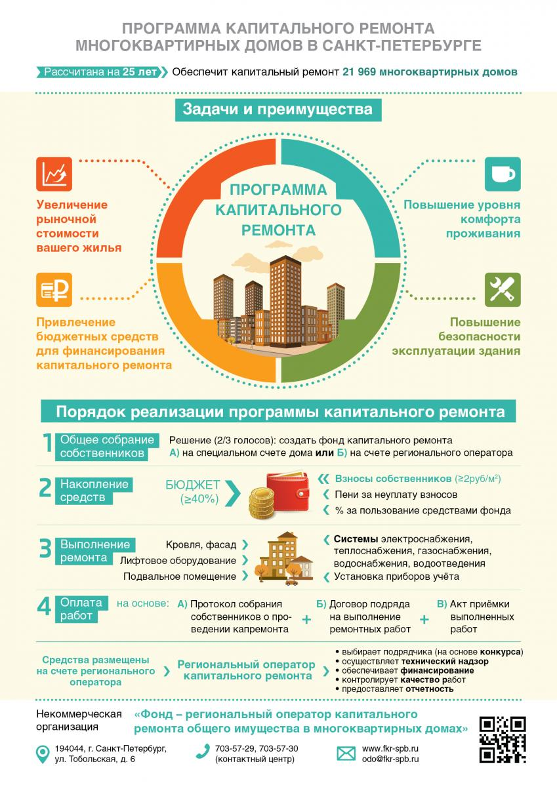
УЧАСТНИКИ ПРОГРАММЫ КАПИТАЛЬНОГО РЕМОНТА
РЕГИОНАЛЬНЫЙ ОПЕРАТОР
УПРАВЛЯЮЩИЕ ОРГАНИЗАЦИИ
(УК, ТСЖ, ТСН, ЖСК)
ПРОГРАММА
КАПИТАЛЬНОГО РЕМОНТА МКД
МИНИСТЕРСТВО ТЭК И ЖКХ
ПОДРЯДНЫЕ ОРГАНИЗАЦИИ
ОРГАНЫ МЕСТНОГО САМОУПРАВЛЕНИЯ
СОБСТВЕННИКИ
ПОМЕЩЕНИЙ

Slide 3

Управляющие организации (УО)
ОМС
Мин ТЭК и ЖКХ
Региональный оператор (РО)
Подрядные организации
Собственники помещений
ОСНОВНЫЕ ФУНКЦИИ УЧАСТНИКОВ ПРОГРАММЫ КАПИТАЛЬНОГО РЕМОНТА
Организует обследование МКД и составляет акты в рамках формирования КП;
Вносит сведения по МКД в ГИС ЖКХ;
Участвуют в открытии объекта и приемке выполненных работ по капремонту;
Взаимодействуют с собственниками, представителями РО и подрядных организаций;
Не менее 2-х раз в год проводят осмотр технического состояния МКД и передают данные в ОМС.
Актуализирует данные в АСУ по МКД;
Осуществляет сверку данных по МКД с ГИС ЖКХ;
Организует обследования и составляет акты (при непосредственной форме управления МКД);
Утверждает КП на территории МО;
В установленных законом случаях принимает решение о формировании фонда капремонта на счете РО и проведении капремонта;
Участвует в приемке выполненных работ;
Взаимодействует с собственниками, УО и РО.
Утверждает:
минимальный размер взноса на капремонт,
порядок актуализации регпрограммы, формирования КПКР,
региональный КП,
предельную стоимость капремонта;
другие НПА, направленные на обеспечение проведения капремонта.
Составляет проект постановления о внесении изменений в регпрограмму.
Осуществляет мероприятия по реализации регпрограммы;
Обеспечивает организацию и проведение капремонта;
Составляет плановые и промежуточные списки для КП;
Направляет предложения собственникам;
Подготавливает аукционную документацию и заключает договоры на выполнение капремонта;
Организует открытие объекта и приемку выполненных работ;
Финансирует и контролирует качество, сроки выполнения работ;
Разрабатывают проектно-сметную документацию;
Выполняют строительно-монтажные работы;
Формируют исполнительную документацию;
Осуществляют строительный контроль;
Участвует в приемке выполненных работ по капремонту;
Взаимодействуют с собственниками, УО, РО.
Выбирают способ формирования фонда капремонта
Уплачивают ежемесячные взносы на капремонт;
Рассматривают предложения РО о проведении капремонта
Участвуют в согласовании объемов работ, в приемке и подписывают акт;
Взаимодействуют с УО, РО, подрядчиком.

Slide 4

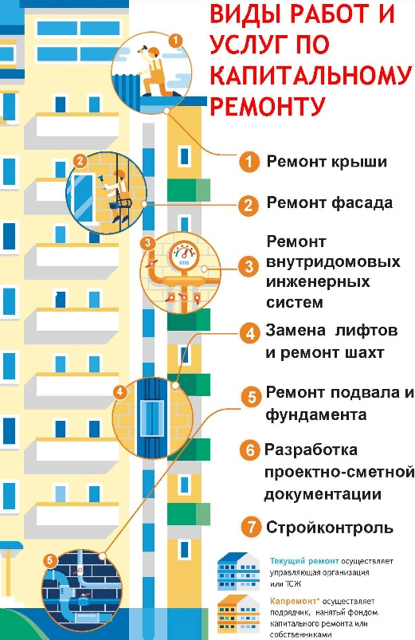
ЭТАПЫ ПРОЦЕССА: АКТУАЛИЗАЦИЯ РЕГИОНАЛЬНОЙ ПРОГРАММЫ
ОМС
2
3
4
1
Включает МКД в РП: вносит в АСУ сведения по домам, не включенным в региональную программу
Исключает МКД из РП: признанные аварийными, менее 5-ти квартир, при изъятии земельного участка для государственных нужд;
Актуализирует сведения по включенным МКД в РП: уточнение технических характеристик по МКД; о проведенном капитальном ремонте и так далее.
РЕГИОНАЛЬНЫЙ ОПЕРАТОР
Разрабатывает проект актуализированного перечня МКД для РП до 15 ноября
МИНИСТЕРСТВО ТЭК и ЖКХ
Готовит проект внесения изменений в постановление губернатора
ГУБЕРНАТОР КРАСНОДАРСКОГО КРАЯ
Утверждает РП №1638 в новой редакции

Slide 5
ЭТАПЫ ПРОЦЕССА: ФОРМИРОВАНИЕ КРАТКОСРОЧНОГО ПЛАНА
1
Определяют правовыми актами уполномоченный орган местного самоуправления и должностное лицо, ответственных за формирование краткосрочных планов и взаимодействия с РО.
Копия акта предоставляется региональному оператору (в течение 15 дней после его принятия).
ОМС
2
РЕГИОНАЛЬНЫЙ ОПЕРАТОР
ДО 1 ФЕВРАЛЯ Направляет в ОМС предварительные списки
(перечень МКД по регпрограмме текущего планового периода, лимиты по МО и МКД).
3
С 10 ФЕВРАЛЯ Организуют обследование МКД по предварительному списку.
ДО 1 АПРЕЛЯ Составляют акты обследования и отправляют их региональному оператору с приложением документов
(технический паспорт, акты разграничения эксплуатационной ответственности по инженерным сетям, паспорта лифтов и заключений о их замене, модернизации, заключение технического диагностирования внутридомового газового оборудования, а также цветные фотографии объекта и элементов общего имущества, подлежащих капитальному ремонту)
ОМС, УО
4
Составляет плановые списки – все обследованные МКД (до 15 апреля) и
промежуточные списки – МКД, которым будут направлены предложения.
ДО 1 ИЮНЯ На основании промежуточных списков направляет предложения собственникам помещений.
Информирует ОМС о датах направления предложений.
РЕГИОНАЛЬНЫЙ ОПЕРАТОР
5
С ДАТЫ ПОЛУЧЕНИЯ ПРЕДЛОЖЕНИЯ Организуют проведение общих собраний собственников помещений, дают необходимые разъяснения собственникам (о переносе сроков ремонта, о последствиях непринятия решения).
Оказывают содействие в оформлении протоколов общих собраний.
ОМС, УО
6
В ТЕЧЕНИЕ 3-Х МЕСЯЦЕВ С МОМЕНТА ПОЛУЧЕНИЯ ПРЕДЛОЖЕНИЯ Рассматривают предложение и принимают на общем собрании решение о проведении(переносе сроков) капремонта. Определяют уполномоченное лицо на подписание актов приемки.
СОБСТВЕННИКИ
7
В ТЕЧЕНИЕ МЕСЯЦА
Принимает решение о проведении капремонта в соответствии с предложениями регионального оператора, в случае, если собственники не приняли решение в установленный срок
ОМС
8
ОМС,
РЕГИОНАЛЬНЫЙ ОПЕРАТОР
ДО 1 ОКТЯБРЯ ОМС разрабатывает проект КП по МО и направляет РО.
В ТЕЧЕНИЕ 15 ДНЕЙ РО согласовывает проект.
ДО 15 НОЯБРЯ ОМС утверждает муниципальный КП и подгружает в ГИС ЖКХ.
ДО 1 ДЕКАБРЯ РО направляет в Министерство ТЭК и ЖКХ проект регионального КП.
9
МИНИСТЕРСТВО ТЭК И ЖКХ
ДО 15 ДЕКАБРЯ
Утверждает региональный КП. Утвержденный региональный КП и подгружает в ГИС ЖКХ.

Slide 6
ЭТАПЫ ПРОЦЕССА: РАССМОТРЕНИЕ ПРЕДЛОЖЕНИЯ О ПРОВЕДЕНИИ КАПРЕМОНТА
ДО 1 ИЮНЯ
СОБСТВЕННИКИ
не позднее чем через 3 месяца с момента получения предложения на общем собрании должны принять решение о проведении капитального ремонта.
РЕГИОНАЛЬНЫЙ ОПЕРАТОР направляет в адрес собственников помещений в МКД, предложение о
проведении капитального ремонта:
вид работ
источник финансирования капремонта
срок проведения работ
Предельно допустимую стоимость работ (услуг)
Собрание может проводится в очной, заочной, очно-заочной форме, с использованием системы ГИС ЖКХ.
ВОПРОСЫ, КОТОРЫЕ НЕОБХОДИМО УТВЕРДИТЬ НА ОБЩЕМ СОБРАНИИ
Не позднее чем через 10 дней после проведения общего собрания СОБСТВЕННИКАМ необходимо:
заверенную копию решений и протокола направить в ОРГАН МЕСТНОГО САМОУПРАВЛЕНИЯ - для передачи РЕГИОНАЛЬНОМУ ОПЕРАТОРУ.
подлинник протокола и решений представить в УО - для передачи на хранение в ГЖИ КК.
при непосредственном способе управления МКД - подлинник протокола и решений направить непосредственно в ГЖИ КК на хранение
Перечень услуг или работ по капитальному ремонту;
Предельно допустимую стоимость работ по капитальному ремонту;
Лицо, которое от имени всех собственников помещений в доме уполномочено участвовать в приемке выполненных работ, в том числе подписывать соответствующие акты

Slide 7
ЭТАПЫ ПРОЦЕССА: РЕАЛИЗАЦИЯ КРАТКОСРОЧНОГО ПЛАНА
1
3
4
ПОДГОТОВКА К ВЫПОЛНЕНИЮ КАПРЕМОНТА
ВЫПОЛНЕНИЕ СМР
ПРИЕМКА РАБОТ
РЕГИОНАЛЬНЫЙ ОПЕРАТОР
ПОДРЯДНАЯ ОРГАНИЗАЦИЯ
РЕГИОНАЛЬНЫЙ ОПЕРАТОР
Проводит электронный аукцион и заключает договор с победителем.
Организует открытие объекта.
Организует строительную площадку.
Выполняет работы согласно графику и договору.
Организовывает комиссионную приемку выполненных работ.
УО,СОБСТВЕННИКИ,ОМС,
ПОДРЯДНАЯ ОРГАНИЗАЦИЯ
УО,СОБСТВЕННИКИ,ОМС,
ПОДРЯДНАЯ ОРГАНИЗАЦИЯ
РЕГИОНАЛЬНЫЙ ОПЕРАТОР
Участвуют в открытии объекта, оценивают готовность к проведению капремонта, подписывают акт открытия объекта.
Подрядчик размещает баннер.
Организует строительный контроль:
- Входной контроль материалов и оборудования;
- объем, сроки и качество выполняемых работ;
- оформления документации;
- Выполнения требований по охране труда,
Фиксирует нарушения
.
Участвуют в комиссии по приемке работ,
подписании акта приемки работ.
Оформляют возражения или акт обнаружения недостатков (дефектов).
2
ПОДРЯДНАЯ ОРГАНИЗАЦИЯ
РАЗРАБОТКА ПСД
Устранение замечаний, выявленных в ходе приемки в установленные сроки. Назначение повторной приемки.
ПОДРЯДНАЯ ОРГАНИЗАЦИЯ
СОБСТВЕННИКИ
Составляет акт осмотра объекта (отчет об обследовании) и дефектную ведомость.
Контроль за качеством и графиком выполнения работ, фиксация нарушений.
РЕГИОНАЛЬНЫЙ ОПЕРАТОР
СОБСТВЕННИКИ
Передает документацию в УО и ОМС.
Согласовывают дефектную ведомость.
ПОДРЯДНАЯ ОРГАНИЗАЦИЯ
РЕГИОНАЛЬНЫЙ ОПЕРАТОР
Разрабатывает и согласовывает ПСД с РО,
получает положительное заключение экспертизы.
Оплата выполненных работ.
РЕГИОНАЛЬНЫЙ ОПЕРАТОР
Организовывает комиссионную приемку выполненных работ по разработке ПСД
.

